Slide 1

本 周 总 结
作者：Jtt
日期：2017-05-03

Slide 2









关于吸引子算法
算法说明
涉及数据集
下周计划

Slide 3

关于吸引子算法
基于距离动态的社区检测
Community Detection based on Distance Dynamics

Slide 4
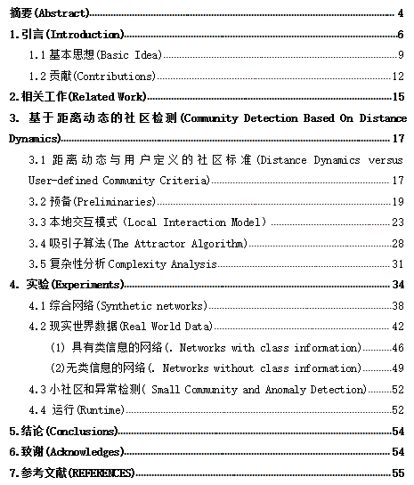

Slide 5
摘要：
吸引子算法通过检查节点之间的“距离”的变化（即距离动态）来自动识别网络中的社区。基本思想是将目标网络设想为自适应动态系统，其中每个节点与其邻居交互。交互将改变节点之间的距离，而距离将影响相互作用。其中共享同一社区的节点一起移动，而不同社区中的节点彼此远离，这种相互作用最终导致距离的稳定分布。
基于距离动态，吸引子具有几个显着的优势：
（a）它提供了一种直观的方法来分析网络的社区结构，更重要的是它能够忠实地捕捉到自然社区（高品质）。
（b）吸引子允许在大规模网络上检测社区，因为它的时间复杂度低（O（| E |））。
（c）吸引子能够发现任意大小的社区，因此通常存在于现实世界网络中的小规模社区或异常现象可以被精确定位。
广泛的实验表明，吸引子算法允许有效和高效的社区检测，并且与最先进的算法相比具有良好的性能。

Slide 6
基本思想：
基于本文提出的三个交互模型，可以在以下三个阶段描述两个连接节点之间的每个距离的动力学：
首先，每个距离以初始值开始。
其次，随着时间的推移，每个距离依赖于其局部拓扑结构逐渐缩小或拉长。
最后，每个距离收敛（最终为0或1）。
因此，通过简单地移除距离等于1的边，网络将自然地分成几个不同的社区。

Slide 7
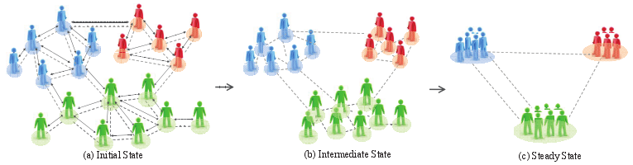
基本思想：
以社交网络为例。图1为由多人组成的人造社交网络和一组相互关系（虚线）的距离动态。在这个网络中，根据不同的兴趣分成三组（用不同颜色的卡通人物代表）。假设一些新技术已经插入到手机中，而这个网络中的人正在讨论它们的缺点和专长。一开始，每个人通常都有自己的想法，与邻居的意见差距是不同的（第一阶段：人们初步意见差异，见图1（a））。由于他/她的知名人士（即有关系的人）的影响，这些人之间的意见差距随时间逐渐变化（增减）（第二阶段：模拟距离动态，见图1（b） ）。最后，所有人的意见差距趋于收敛，三个社区在人际“距离”方面自然弹出（第三阶段：稳定模式，见图1（c））。

Slide 8
算法预备：
定义1（无向图）：令G =（V，E，W）为无向图，其中V为节点集，E为边集，W为对应的权重集。 e = {u，v}∈E表示节点u和v之间的连接，w（u，v）表示边e的权重。 在未加权图的情况下，∀e= {u，v}∈E，w（u，v）= 1。
定义2（节点u的邻居）：给定无向图G =（V，E，W），节点u∈V的邻域是包含节点u及其相邻节点的集合Γ（u）。
Γ(u) ={v∈V|{u, v} ∈E} ∪ {u} (1)

Slide 9


算法预备：
定义3（Jaccard距离）：给定无向图G =（V，E，W），两个节点u和v的Jaccard距离（初始距离）定义为：
对于加权图，两个节点u和v的Jaccard距离进一步扩展为：

Slide 10

本地交互模式：
模式1：直接连接的影响。节点u和节点v之间的距离d（u，v）明显地受到两个直接连接节点u和v的影响，通过相互作用，一个节点吸引另一个节点朝向自身移动，从而导致 d（u，v）的减少。为了表征距离d（u，v）的变化，定义DI，指示直接连接节点的相互作用的影响如下：
其中deg（u）是节点u的度，f（·）是一个耦合函数。 1-d(u,v)表示u和v之间的相似度，两个节点之间的相似度越高，它们之间的影响越大。

Slide 11
本地交互模式：
术语 称 为归一化因子，用于考虑不同程度的连接节点之间的不同影响。 也就是说，与链路较少的节点相比，具有更多链路的节点更难受影响。
以教员网络为例。 一名主管通常连接到许多学生，而一名学生只能连接到他的主管。 在这种情况下，主管对每个学生的影响可能很大，而每位学生的主管影响相对较小。

Slide 12
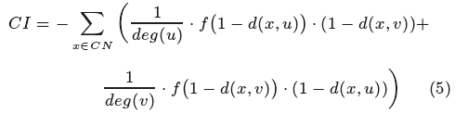
本地交互模式：
模式2：共同邻域的影响。节点u和v的公共邻居CN =（Γ（u）-u）∩（Γ（v）-v）的影响。由于共同的邻居与两个节点u和v都有连接，它们会吸引两个节点，从而导致距离d（u，v）的变化。 具体来说，每个公共邻居都吸引节点u和节点v向自身移动，从而导致距离d（u，v）的减小。 正式地，根据共同邻域的影响CI定义d（u，v）的变化，如下：

Slide 13
本地交互模式：
模式3：独有邻居的影响。当存在一些邻居仅属于节点u或v时，第三种交互模式发生，EN（u）=Γ（u）-Γ（u）∩Γ（v），EN（v） =Γ（v）-Γ（u）∩Γ（v）。虽然像模式1和模式2一样，u的每个独有邻居都吸引u靠近自身，但是不知道节点u是否被吸引到更靠近节点v的位置，或者被吸引远离v移动。为了确定独有邻居对距离的正面或负面影响，提出了一种基于相似性的启发式策略。基本思想是调查节点u的每个独有邻居是否与节点v相似，反之亦然。如果节点u的独有邻居与节点v相似，则节点u向独有邻居的移动导致距离d（u，v）的减小。类似地，如果独占邻居与节点v不相似，则节点u朝向独有邻居的移动将导致相反的效果：远离节点v移动。因此，这里我们引入内聚参数λ来确定潜在影响如下。

Slide 14

本地交互模式：
模式3：独有邻居的影响。
其中ρ（x，u）表示对距离d（u，v）的正或负影响程度。

Slide 15
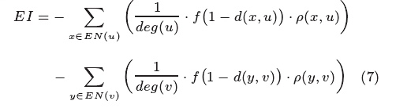
本地交互模式：
模式3：独有邻居的影响。
根据独有邻居的影响EI定义d（u，v）的变化，如下：

Slide 16
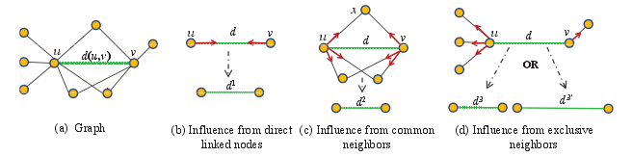
本地交互模式：
通过一起考虑三种交互模式，随着时间的推移，节点u和v之间的距离d（u，v）的动态由（8）决定：
d(u, v, t + 1) = d(u, v, t) + DI (t) + CI (t) + EI (t) (8)
其中d（u，v，t + 1）是时间步长t + 1处的更新距离。DI（t），CI（t）和EI（t）分别表示直接连接节点，共同邻居和独有邻居的距离变化。

Slide 17
算法说明

Slide 18
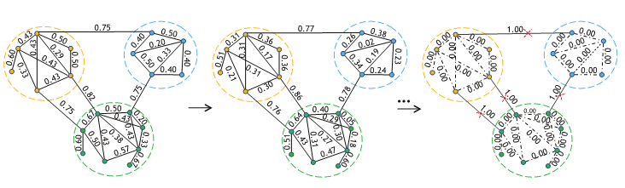
动态互动：
基于交互模型（参见方程（8）），可以模拟距离动力学，其主要涉及以下步骤：
1.在初始时间（t = 0），没有任何交互，每个边与初始距离相关联。这里，根据与定义2或定义3的Jaccord距离计算初始值。
2.随着时间的推移，依赖于局部内在拓扑结构，根据三种提出的相互作用模式（方程式（4），（5）和（7）），模拟每个距离的动力学。 由于拓扑驱动的影响，共享同一社区的节点之间的距离往往会下降，而不同社区的节点间距离逐渐增加。
3.最后，所有距离都会收敛(0或1)，并且可以通过去除具有最大距离的边（即d（u，v）= 1）来容易地获得社区。

Slide 19
检测小社区或异常：
对于吸引子，由于它模拟距离动力学，并且不依赖于任何用户定义的标准，它允许直观地在网络中查找任意大小的内在社区。 因此，它也提供了处理异常/异常值的有前景的方法。在这种情况下，异常被解释为随着时间的推移与所有其他节点隔离的嘈杂节点或异常节点，最后自动弹出。

Slide 20
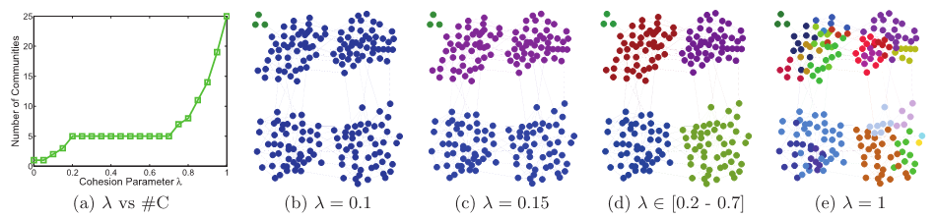
内聚参数λ：
对于吸引力算法，内聚参数λ用于确定对独有邻居的距离的正或负相互作用影响（参见等式（6））。一般来说，随着λ值的增加，它产生更多的社区，而较小的λ值产生较大的社区。吸引子通过调节内聚参数λ，可以从粗到细分析社区结构。此外，与需要指定集群数量的算法相比，λ是信息性的并且易于调整。图4（a）在合成网络上绘制了具有从0到1范围的不同λ的社区的查找数量。
从这个图可以看出，吸引力允许在长稳定范围（0.2 - 0.7）下使用参数λ进行完美分割。关于不同参数的聚类结果进一步如图4（b）到图4（e）所示。大量实验进一步证明，吸引力对聚类结果不敏感，通常在λ= [0.4,0.6]范围内产生良好的结果。

Slide 21
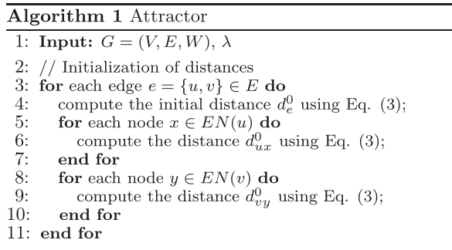

Slide 22
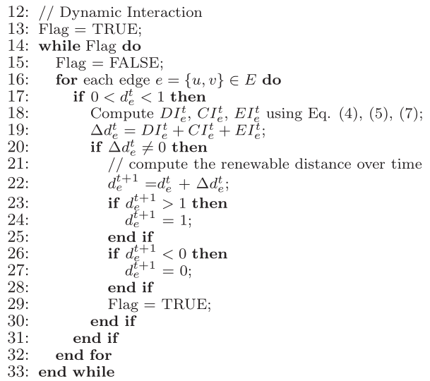

Slide 23
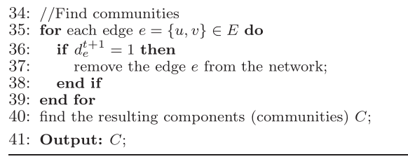

Slide 24
涉及数据集

Slide 25
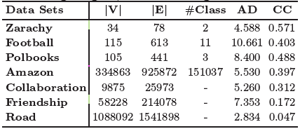
数据集：
表1：现实世界数据集的统计，其中AD：平均程度; CC：聚类系数
数据来源：
UCI网络数据存储库
斯坦福大型网络公司公开的性能数据集合

Slide 26
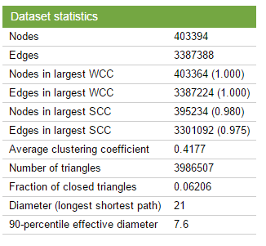
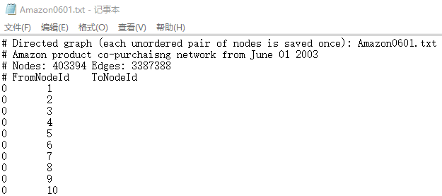
Amazon network
该网络由334,863个节点和925,872个边组成，每个节点代表亚马逊网站上的一个产品。 每个产品根据亚马逊提供的类别分类到相应的社区。
然而并没有找到所说明的数据集，此处选用的是如下数据集：
该网络是通过爬网亚马逊网站收集的。如果产品i经常与产品j共同购买，则该图包含从i到j的有向边。数据于2003年6月1日收集。

Slide 27
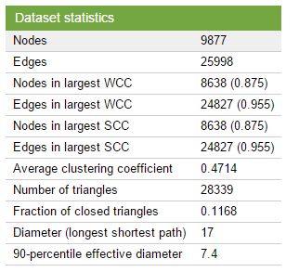
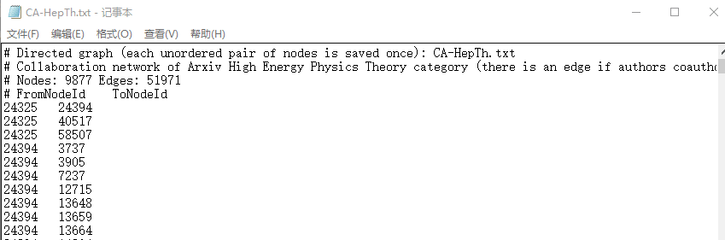
Hepth collaboration network
该网络是一个9,875名作者，致力于高能物理学理论的协作网络。吸引力识别1384个社区，其结果是模块化= 0.579，ncut = 1179。
所下载的数据集说明如下：
Arxiv HEP-TH（高能物理 - 理论）协作网络来自电子打印arXiv，涵盖了提交给高能物理 - 理论类的作者论文之间的科学合作。 如果作者与作者j共同撰写了一篇论文，该图形包含从i到j的无向边。如果这篇论文是由k个作者共同撰写的，那么它会在k个节点上产生完全连接的（子）图。
数据涵盖1993年1月至2003年4月期间的文件（124个月）。 它从在ArXiv开始的几个月内开始，因此基本上代表了其HEP-TH部分的完整历史。

Slide 28
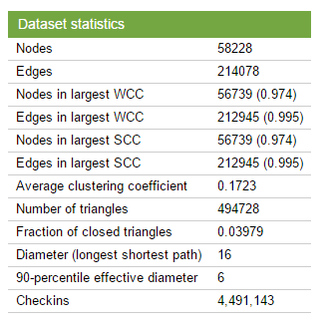
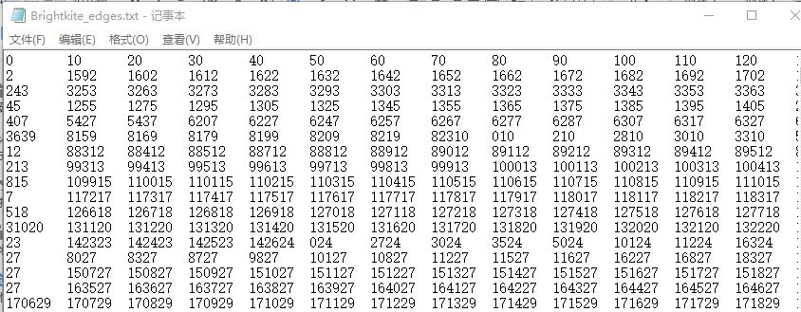
Brightkite friendship network
该图是一个基于位置的友谊网络，包括58,228个节点和214,078个无向边。 吸引力发现8045个社区。
Brightkite曾经是一个基于地理位置的社交网络服务提供者,用户分享他们的位置被签入。友谊网络使用公共API收集,有58228个节点和214078个边。这个网络最初是定向的，但是我们已经建立了一个无定向的网络，在这两方面都有友谊。

Slide 29
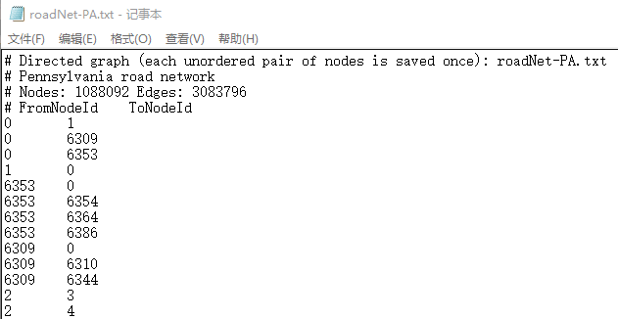
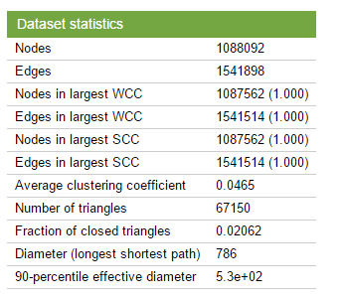
Pennsylvania road network
该网络反映了宾夕法尼亚州的路面结构，其中节点代表交叉路口或端点，边界代表连接这些交叉点或端点的道路。这里，吸引子算法为吸引力设置参数λ= 0.6，因为该算法的默认值由于网络的稀疏性而不能导致良好的结果。吸引力最终识别59,919个群集，其中moduleity = 0.856，ncut = 25055。

Slide 30
下 周 计 划

Slide 31
理解吸引子算法代码（.c）
尝试用Python语言实现算法
运行数据集，对比分析

Slide 32

Thank you

